Slide 1
【1】令A是一个长度为n的正整数序列。试设计一个时间和空间复杂度分别为O(n)和O(1) 的算法，判断A中是否存在这样的元素x，x在序列中出现次数超过n/3。若存在这样的x，则将其输出。
【2】在长度为n的列表A中，元素为互不相同的整型数。若存在这样的数x，它大于它左侧所有数，小于右侧所有数，则称x为A中的一个中间数。例如：若A为：
[ 3, 1, 6, 4, 5, 7, 9, 8, 10, 14, 12 ]
则A中有中间数7和10。试设计一个线性时间复杂度的算法，找出给定数组A中的所有中间数。

Slide 2
【3】给定一个单链表L: A₀→A₁→…→A_{n-1}, 将它重排为: A₀→A_{n-1}→A₁→A_{n-2}→A₂→A_{n-3}→…。要求原地（in-place）操作且不改变结点中的内容。例如：给定1→2→3→4，重排为1→4→2→3
【4】现有将栈S，S中元素为整数。试设计算法，使S中元素自栈顶到栈底元素有序。要求不用任何辅助数据结构，仅通过对S自身的操作完成S中元素的排序。

Slide 3
【5】设计算法，在三个有序序列A、B、C中找距离最近的三元组(a, b, c)，即对a∈A、b∈B、c∈C，找出满足min(|a-b|+|a-c|+|b-c|)的三元组(a, b, c)。要求算法的时间复杂度为O(|A|+|B|+|C|)
【6】设计一个线性时间复杂度的算法，找出无序序列S中具有最大和的子序列。S中元素可正、可负。例如，若序列为：
[1, -2, 3, 10, -4, 7, 2, -5]
则具有最大和的子序列为：[3, 10, -4, 7, 2]，其和为18。

Slide 4

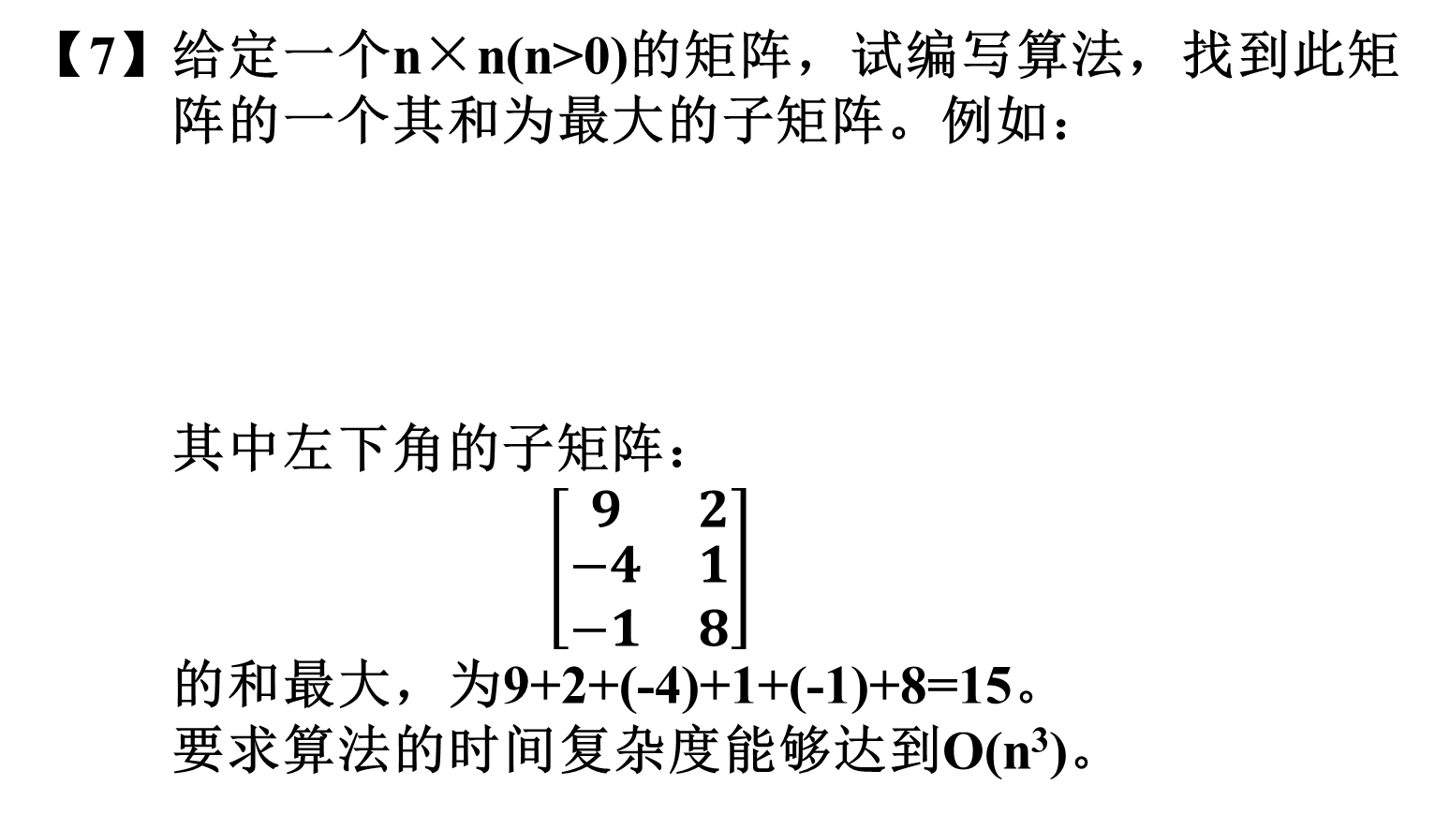
【7】给定一个n×n(n>0)的矩阵，试编写算法，找到此矩阵的一个其和为最大的子矩阵。例如：
其中左下角的子矩阵：
$$\left[\begin{matrix}9 & 2 \\ \begin{matrix}−4 \\ −1\end{matrix} & \begin{matrix}1 \\ 8\end{matrix}\end{matrix}\right]$$
的和最大，为9+2+(-4)+1+(-1)+8=15。
要求算法的时间复杂度能够达到O(n³)。
$$\left[\begin{matrix}\begin{matrix}0 & −2 \\ 9 & 2\end{matrix} & \begin{matrix}−7 & 0 \\ −6 & 2\end{matrix} \\ \begin{matrix}−4 & 1 \\ −1 & 8\end{matrix} & \begin{matrix}−4 & 1 \\ 0 & −2\end{matrix}\end{matrix}\right]$$

Slide 5
【8】现有一整数序列S，用列表表示。试编写一个线性时间复杂度的算法，找出S中最长的对称子序列。例如，若S为：
[1, 2, 3, 4, 3, 1]
则S中最长对称子序列为[3, 4, 3]，长度3；若S为：
[1, 2, 3, 4, 4, 3, 1]
则最长对称子序列为[3, 4, 4, 3]，长度4。

